Slide 1
«Картограф»
Проект по PyQt6

Slide 2
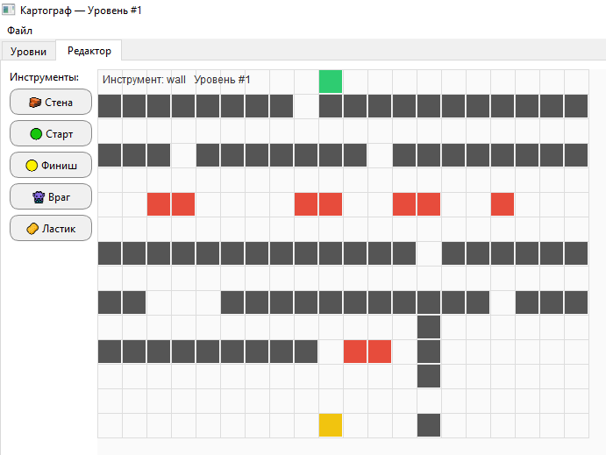
Идея проекта
Что это: Интерактивный редактор для создания и прохождения лабиринтов.
Зачем: Объединить на практике графику, базы данных и алгоритмы поиска.
Задачи:
  Создание уровней разного размера.
  Рисование стен, старта, финиша и врагов.
  Сохранение каждого действия в SQLite.
  Поиск кратчайшего пути от старта до финиша.

Slide 3
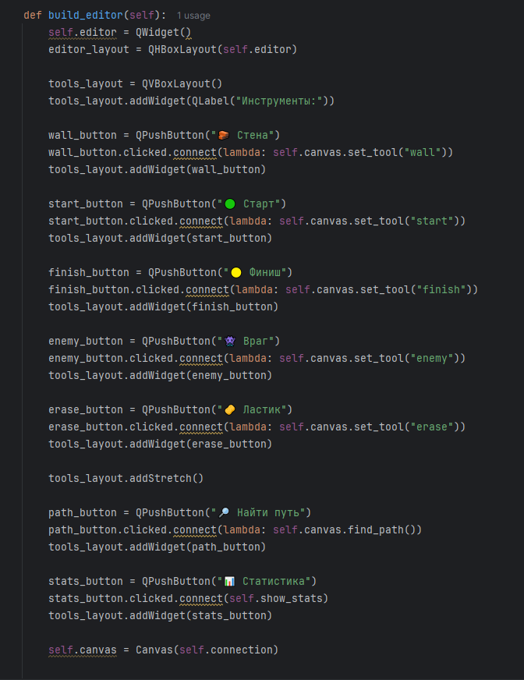
Технологии
SQLite — база данных (таблицы levels и tiles).
PyQt6 — интерфейс (окна, вкладки, меню, диалоги).
QPainter / QPixmap — отрисовка сетки и клеток.
QSS — стилизация (закруглённые кнопки).
BFS (поиск в ширину) — алгоритм поиска кратчайшего пути.
CSV / PNG — экспорт данных.

Slide 4
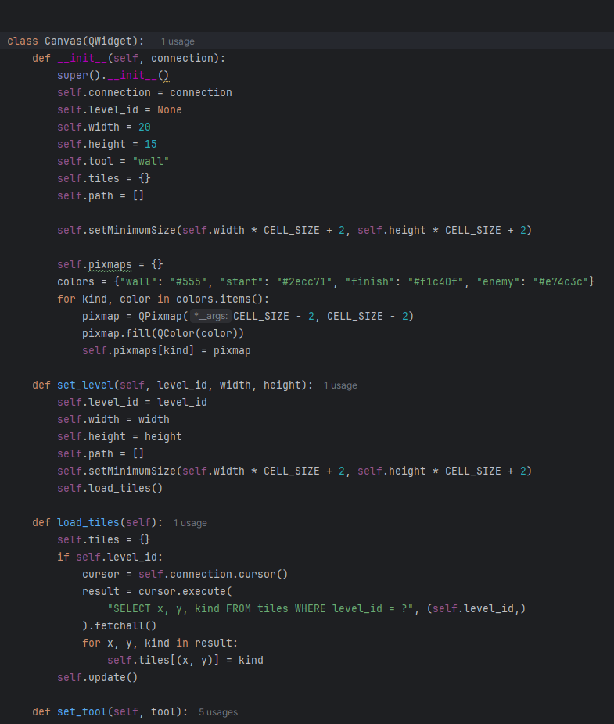
Технологии
StartWindow — титульное окно с кнопкой «Начать».
MainWindow — главное окно с вкладками «Уровни» и «Редактор».
Canvas — холст, отвечает за отрисовку и обработку кликов.
StartWindow — титульное окно с кнопкой «Начать».
MainWindow — главное окно с вкладками «Уровни» и «Редактор».
Canvas — холст, отвечает за отрисовку и обработку кликов.

